Slide 1

Grundlagen
Mitglied einer Klasse oder Gruppe werden

Slide 2

Mitglied einer Klasse oder Gruppe werden
Wie ordne ich mich einer Klasse oder Gruppe zu?
Hinweise
Gruppen sind teilweise mit einem Passwort gesichert. Dieses muss beim Gruppenadministrator erfragt werden. Dieser kann auch Personen der Gruppe hinzufügen.
Der Zugang zu Klassen ist für Lehrkräfte i.d.R. nicht beschränkt.
Jede Lehrkraft kann andere Lehrkräfte als Mitglied ihrer Klasse zuordnen (→ Administration auf der Seite der Klasse).

Slide 3
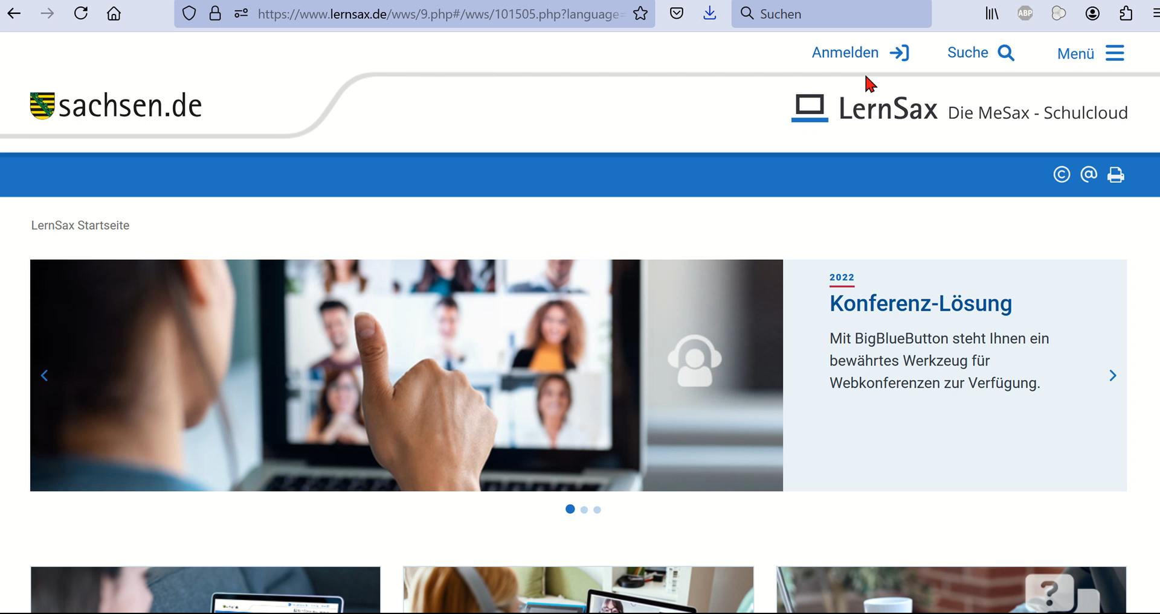
Mitglied einer Klasse oder Gruppe werden

